Slide 1
第七章 图
    7.1 图的定义和术语
    7.2 图的存储结构
    7.3 图的遍历
    7.4 图的连通性问题
    7.5 有向无环图及其应用
    7.6 最短路径

Slide 2
7.1 图的定义和术语
图是由顶点集合及顶点间的关系组成的一种数据结构。
ADT Graph {
  数据对象V：V是具有相同特性的数据元素的集合，称为顶点集。
  数据关系R：
  R＝{VR}
  VR＝{<v,w>| v,w∈V且P(v,w)，<v,w>表示从v到w的弧，谓词P(v,w)定义了弧<v,w>的意义或信息 }

Slide 3
7.1 图的定义和术语
基本操作P：
建立和销毁：
CreateGraph(&G,V,VR); // 按V和VR的定义构造图G。
DestroyGraph(&G); // 销毁图G。
对顶点的访问操作：
LocateVex(G, u); // 若G中存在顶点u，则返回
//该顶点在图中位置；否则返回其他信息。
GetVex(G, v); // 返回v的值。
PutVex(&G, v, value); // 对v赋值value。

Slide 4
7.1 图的定义和术语
对邻接点的操作：
FirstAdjVex(G, v); // 返回v的第一个邻接点。若顶点在G中没有邻接顶点，则返回“空”。
NextAdjVex(G, v, w); //返回v的（相对于w的）下一个邻接顶点。若w是v的最后一个邻接点，则返回“空”。
插入和删除顶点：
InsertVex(&G, v); // 在图G中增添新顶点v。
DeleteVex(&G, v); // 删除G中顶点v及其相关的弧。

Slide 5
7.1 图的定义和术语
插入和删除弧：
InsertArc(&G, v, w); // 在G中增添弧<v,w>，若G是无向的，则还增添对称弧<w,v>。
DeleteArc(&G, v, w); //在G中删除弧<v,w>，若G是无向的，则还删除对称弧<w,v>。

Slide 6
7.1 图的定义和术语
遍历：
DFSTraverse(G, Visit( )); // 对图进行深度优先遍历。在遍历过程中对每个顶点调用函数Visit一次且仅一次。一旦Visit( )失败，则操作失败。
BFSTraverse(G, Visit( )); //对图进行广度优先遍历。在遍历过程中对每个顶点调用函数Visit一次且仅一次。一旦Visit( )失败，则操作失败。
} ADT Graph

Slide 7
7.1 图的定义和术语
图中的数据元素称做顶点（Vertex）
若<v, w> ∈VR，则<v, w>表示从 v 到 w 的一条弧（Arc），称 v 为弧尾，w 为弧头，由顶点集和弧集构成的图为有向图。
若<v, w> ∈ VR，必有<w, v> ∈ VR, 则无序对(v, w)表示顶点v 和顶点 w 之间的一条边（Edge），此时的图称为无向图。

Slide 8
7.1 图的定义和术语
有向图:
G₁ = (V₁, {VR₁})
其中
V₁={A, B, C, D, E}
VR₁={<A,B>, <A,E>,
<B,C>, <C,D>, <D,B>,
<D,A>, <E,C> }
A
B E
C D

Slide 9
7.1 图的定义和术语
无向图: G₂=(V₂,{VR₂})
B C
A D
F E
V₂={A, B, C, D, E, F}
VR₂={（A,B）,（A,E）,
（B,E）, （B,F）,（C,D）, （C,F）, （D,F） }

Slide 10
7.1 图的定义和术语
与图的边或弧相关的数叫做权（Weight）,带权的图称为网（Network）。
15
A
9
11
B
7
E
21
3
C
F
2

Slide 11
7.1 图的定义和术语
设图G=(V,{VR})和图G′=(V′,{VR′}),且V′⊆V, VR′⊆VR,则称G′为G的子图。
A
B
A
B
E
B
E
C
F
C
C
F

Slide 12
7.1 图的定义和术语
假设图中有 n 个顶点，e 条边或弧，则
含有 e=n(n-1)/2 条边的无向图称为完全图；
含有 e=n(n-1) 条弧的有向图称为有向完全图；
有很少条边或弧（如 e<nlogn）的图称为稀疏图，反之称为稠密图。

Slide 13
7.1 图的定义和术语
对于无向图，假若顶点v 和顶点w 之间存在一条边，则称顶点v 和w 互为邻接点，边(v,w) 和顶点v 和w 相关联，和顶点v 相关联的边的数目定义为顶点v的度，记为TD(V)。
B
C
例如：
TD(B) = 3
A
D
TD(A) = 2
F
E

Slide 14
对于有向图
A
顶点v的出度: 以顶点v为尾的弧的数目，记为OD(v)；
B
E
C
F
顶点v的入度: 以顶点v为头的弧的数目，记为ID(v)。
例如:
OD(B) = 1
顶点的度(TD)=
出度(OD)+入度(ID)
ID(B) = 2
TD(B) = 3

Slide 15
7.1 图的定义和术语
设无向图G=(V,{R})中的一个顶点序列
( u=v_{i,0},v_{i,1}, …, v_{i,m}=w)中，(v_{i,j-1},v_{i,j})∈R, 1≤j≤m,
则称从顶点u 到顶点w 之间存在一条路径,路径上边的数目称作路径长度。
设有向图G=(V,{R})中的一个顶点序列
( u=v_{i,0},v_{i,1}, …, v_{i,m}=w)中，<v_{i,j-1},v_{i,j}>∈R, 1≤j≤m,
则称从顶点u 到顶点w 之间存在一条路径,路径上弧的数目称作路径长度。

Slide 16
7.1 图的定义和术语
第一个顶点和最后一个顶点相同的路径称为回路或环。序列中顶点不重复出现的路径称为简单路径。除了第一个顶点和最后一个顶点之外，其余顶点不重复出现的回路，称为简单回路或简单环。

Slide 17
7.1 图的定义和术语
在无向图G中，如果从顶点v到顶点v′有路径，则称v和v′是连通的 。若图中任意两个顶点之间都是连通的，则称此图为连通图；图中的极大连通子图称做连通分量。

Slide 18
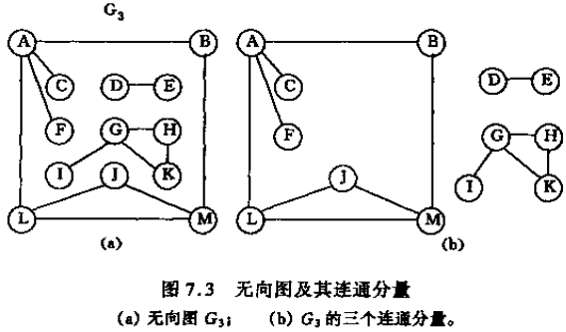
7.1 图的定义和术语

Slide 19
7.1 图的定义和术语
在有向图G中，如果对于每一对v_{i},v_{j} ∈V, v_{i}≠v_{j} ,从v_{i}到v_{j}和从v_{j}到v_{i}都存在路径，则称此有向图为强连通图。有向图中的极大强连通子图称做它的强连通分量。
A
B
A
B
C
D
C
D
有向图G 强连通分量

Slide 20
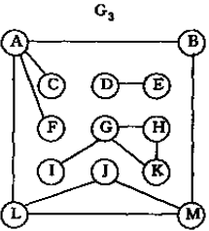
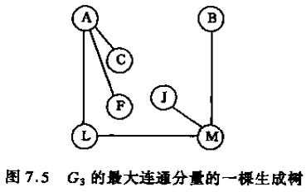
7.1 图的定义和术语
一个连通图的生成树是一个极小连通子图，它含有图中全部顶点，但只有足以构成一棵树的n-1条边。

Slide 21
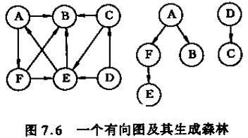
7.1 图的定义和术语
如果一个有向图恰有一个顶点的入度为0，其余顶点的入度均为1，则是一棵有向树。一个有向图的生成森林由若干棵有向树组成，含有图中全部顶点，但只有足以构成若干棵不相交的有向树的弧。

Slide 22
7.2 图的存储结构
数组表示法
用两个数组分别存储数据元素（顶点）的信息和数据元素之间的关系（边或弧）的信息。

Slide 23
7.2 图的存储结构
typedef struct ArcCell {
VRType adj; // VRType是顶点关系类型。
// 对无权图，用1或0表示相邻否；
// 对带权图，则为权值类型。
InfoType *info; // 该弧相关信息的指针
} ArcCell, AdjMatrix[MAX_VERTEX_NUM][MAX_VERTEX_NUM];

Slide 24
7.2 图的存储结构
typedef struct { // 图的定义
VertexType vexs[MAX_VERTEX_NUM]; // 顶点向量
AdjMatrix arcs; // 邻接矩阵
int vexnum, arcnum; // 顶点数，弧数
GraphKind kind; // 图的种类标志
} MGraph;

Slide 25
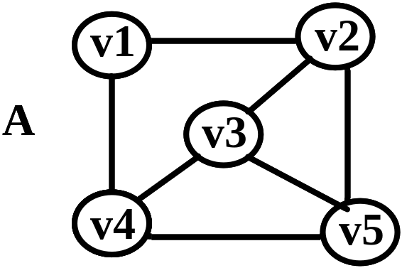
无向图的邻接矩阵
顶点表：
（ v1 v2 v3 v4 v5 ）
邻接矩阵：
v1
v2
v3
v4
v5
0 1 0 1 0
1 0 1 0 1
0 1 0 1 1
1 0 1 0 1
0 1 1 1 0
分析1：无向图的邻接矩阵是对称的；
分析2：顶点i的度＝第i行(列)中1的个数；
说明：完全图的邻接矩阵中，对角元素为0，其余为1。

Slide 26
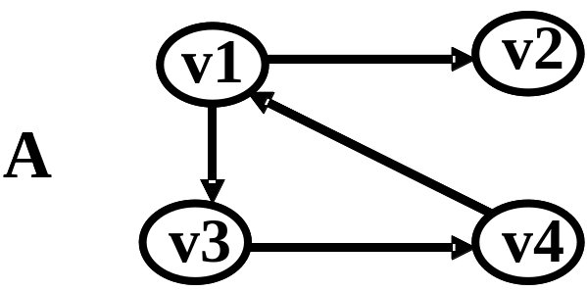
有向图的邻接矩阵
顶点表：
( v1 v2 v3 v4 )
邻接矩阵：
v1
v2
v3
v4
0 1 1 0
0 0 0 0
0 0 0 1
1 0 0 0
注：在有向图的邻接矩阵中，
第i行含义：以结点v_{i}为尾的弧；
第i列含义：以结点v_{i}为头的弧。
分析1：有向图的邻接矩阵是不对称的。
分析2：顶点的出度=第i行元素之和；
顶点的入度=第i列元素之和；
顶点的度=第i行元素之和+第i列元素之和,
即：TD( Vi )=OD( Vi )+ ID( Vi )

Slide 27
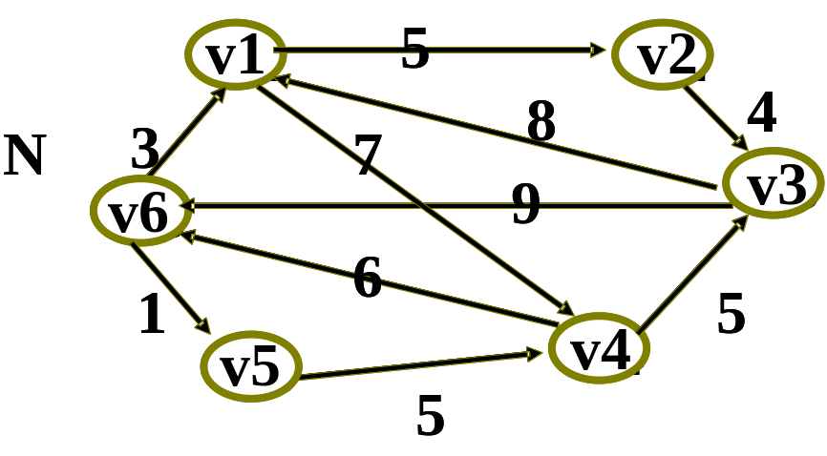
网（即有权图）的邻接矩阵
W_{ij} <v_{i}, v_{j}> 或（v_{i}, v_{j}）∈VR
定义为：
A [ i ][ j ]=
∞ 无边（弧）
以有向网为例：
顶点表：
( v1 v2 v3 v4 v5 v6 )
邻接矩阵：
v1
v2
v3
v4
v5
v6
∞ 5 ∞ 7 ∞ ∞
∞ ∞ 4 ∞ ∞ ∞
8 ∞ ∞ ∞ ∞ 9
∞ ∞ 5 ∞ ∞ 6
∞ ∞ ∞ 5 ∞ ∞
3 ∞ ∞ ∞ 1 ∞

Slide 28
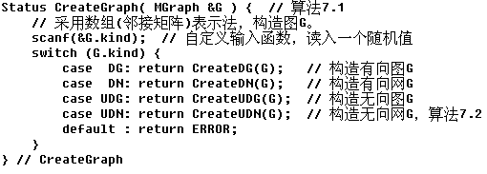
7.2 图的存储结构

Slide 29
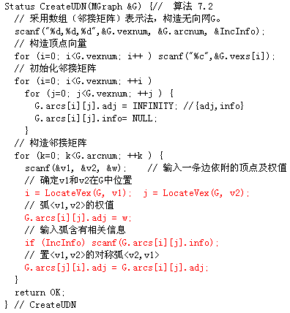

Slide 30
7.2 图的存储结构
邻接矩阵法优点：
容易实现图的操作，如：求某顶点的度、判断顶点之间是否有边（弧）、找顶点的邻接点等等。
邻接矩阵法缺点：
n个顶点需要n*n个单元存储边(弧)，对稀疏图而言尤其浪费空间。

Slide 31
7.2 图的存储结构
邻接表
是图的一种链式存储结构，在邻接表中，对图中的每个顶点建立一个单链表，第i个单链表中的结点表示依附于顶点v_{i}的边（对有向图是以顶点v_{i} 为尾的弧）。
表头结点通常以顺序结构的形式存储。

Slide 32
表结点结构
adjvex nextarc info
typedef struct ArcNode {
int adjvex; // 该弧所指向的顶点的位置
struct ArcNode *nextarc; // 指向下一条弧的指针
InfoType *info; // 该弧相关信息的指针
} ArcNode;

Slide 33
头结点结构
data firstarc
typedef struct VNode {
VertexType data; // 顶点信息
ArcNode *firstarc; // 指向第一条依附该顶点的弧的
// 指针
} VNode, AdjList[MAX_VERTEX_NUM];

Slide 34
图结构定义
typedef struct {
AdjList vertices;
int vexnum, arcnum; // 图的当前顶点数和弧数
int kind; // 图的种类标志
} ALGraph;

Slide 35
无向图的邻接表存储表示
B
C
A
D
0 A 1 4
1 B 0 4 5
2 C 3 5
3 D 2 5
4 E 0 1
5 F 1 2 3
F
E

Slide 36
有向图的邻接表（出边）
A
B
E
A
B
C
D
E
0 1 2 3 4
1 4
∧
C
D
2
∧
3
∧
可见，在有向图的邻接表中不易找到指向该顶点的弧。
0 1
∧
2
∧

Slide 37
A
有向图的逆邻接表(入边)
B
E
C
D
在有向图的逆邻接表中，对每个顶点，链接的是指向该顶点的弧。
A
B
C
D
E
3
0
1
2
3
4
∧
3
0
∧
1
4
∧
2
∧
0
∧

Slide 38
7.2 图的存储结构
十字链表
是有向图的另一种链式存储结构，可以看成是将有向图的邻接表和逆邻接表结合起来得到的一种链表。

Slide 39
弧结点结构
弧尾顶点位置 弧头顶点位置 弧的相关信息
指向下一个有相同弧头的结点
指向下一个有相同弧尾的结点
typedef struct ArcBox {
int tailvex, headvex; //该弧的尾和头顶点的位置
struct ArcBox *hlink, *tlink;
InfoType *info;
} ArcBox ;

Slide 40
顶点结点结构
顶点信息数据
指向该顶点的第一条入弧
指向该顶点的第一条出弧
typedef struct VexNode {
VertexType data;
ArcBox *firstin, *firstout;
} VexNode;

Slide 41
有向图的结构表示(十字链表)
typedef struct {
VexNode xlist[MAX_VERTEX_NUM];
//表头向量(顶点结点)
int vexnum, arcnum;
//有向图的当前顶点数和弧数
} OLGraph;

Slide 42
a
b
例
c
d
0
a
0 1
0 2
^
1
b
^
2
c
2 0
2 3
^
^
3
d
^
^
^
^
3 0
3 1
3 2

Slide 43
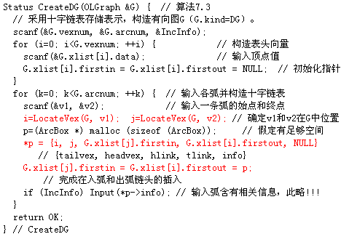

Slide 44
7.2 图的存储结构
邻接多重表
是无向图的另一种链式存储结构。

Slide 45
边结点结构表示
typedef struct Ebox {
VisitIf mark; // 访问标记
int ivex, jvex; //该边依附的两个顶点的位置
struct EBox *ilink, *jlink; //分别指向依附这两个
//顶点的下一条边
InfoType *info; // 该边信息指针
} EBox;

Slide 46

顶点的结构表示
typedef struct VexBox {
VertexType data;
EBox *firstedge; // 指向第一条依附该顶点的边
} VexBox;

Slide 47
无向图的结构表示
typedef struct { // 邻接多重表
VexBox adjmulist[MAX_VERTEX_NUM];
int vexnum, edgenum; //无向图的当前顶点数和边数
} AMLGraph;

Slide 48
例
a
b
c
d
e
^
^
0
a
0 1
0 3
1
b
2
c
2 1
2 3
3
d
4
e
4 1
2 4
^
^
^

Slide 49
7.3 图的遍历
图的遍历
从图中某一顶点出发访遍图中其余顶点，并且使图中的每个顶点仅被访问一次，这一过程叫做图的遍历。
（1）深度优先搜索
（2）广度优先搜索

Slide 50
7.3 图的遍历
深度优先搜索
从图中某个顶点v出发，访问此顶点，然后依次从v的未被访问的邻接点出发深度优先遍历图，直至图中所有和v有路径相通的顶点都被访问到;若此时图中尚有顶点未被访问，则另选图中一个未曾被访问的顶点作起始点，重复上述过程，直至图中所有顶点都被访问为止。

Slide 51
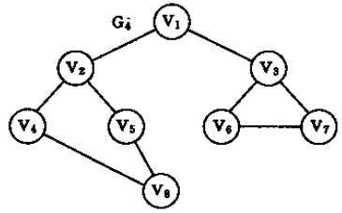
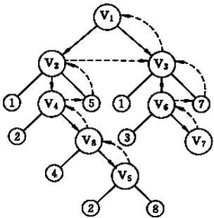

Slide 52
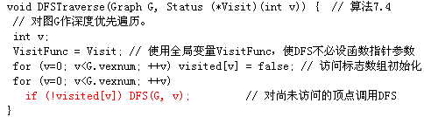
7.3 图的遍历

Slide 53
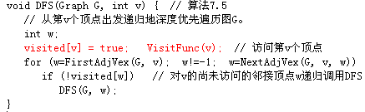
7.3 图的遍历

Slide 54
7.3 图的遍历
广度优先搜索
从图中某个顶点v出发，在访问了此顶点之后依次访问v的各个未曾访问过的邻接点，然后分别从这些邻接点出发依次访问它们的邻接点，并使“先被访问的顶点的邻接点”先于“后被访问的顶点的邻接点”被访问，直至图中所有已被访问的顶点的邻接点都被访问到。若此时图中尚有顶点未被访问，则另选图中一个未曾被访问的顶点作起始点，重复上述过程，直至图中所有顶点都被访问到为止。

Slide 55
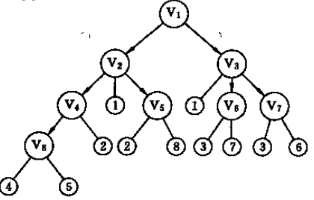

Slide 56
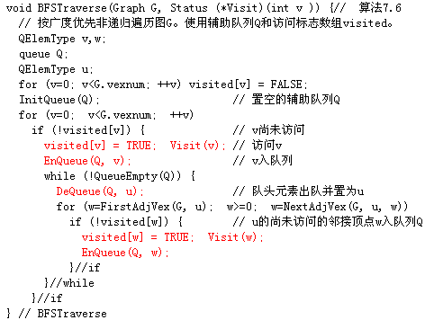

Slide 57
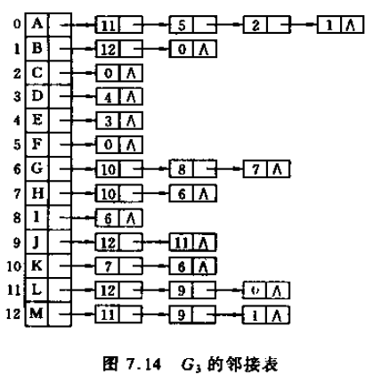
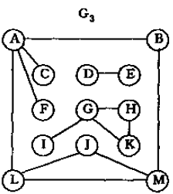
7.4 图的连通性问题
无向图的连通分量

Slide 58
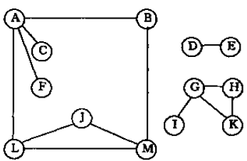
7.4 图的连通性问题
  ALMJBFC DE GKHI

Slide 59
7.4 图的连通性问题
无向连通图的生成树
设E(G)为连通图G中所有边的集合，则从图中任一顶点出发遍历图时，必将E(G)分成两个集合T(G)和B(G)，其中T(G)是遍历图过程中经历的边的集合； B(G)是剩余的边的集合。
T(G)和图G中所有顶点一起构成连通图G的极小连通子图，它是连通图的一棵生成树，并且称由深度优先搜索得到的为深度优先生成树；由广度优先搜索得到的为广度优先生成树。

Slide 60
7.4 图的连通性问题
V1
例
V1
V2
V3
V2
V3
V1
V4
V6
V2
V3
V4
V5
V6
V7
V8
V7
V4
V5
V6
V7
V8
V5
V8
深度优先生成树
广度优先生成树
深度遍历：V1⇒ V2 ⇒V4 ⇒ V8 ⇒V5 ⇒V3 ⇒V6 ⇒V7
广度遍历：V1⇒ V2 ⇒V3 ⇒ V4 ⇒V5 ⇒V6 ⇒V7 ⇒V8

Slide 61
7.4 图的连通性问题
无向非连通图的生成森林
每个连通分量中的顶点集，和遍历时走过的边一起构成若干棵生成树，这些连通分量的生成树组成非连通图的生成森林。

Slide 62
例
A
B
C
D
E
F
G
H
I
K
J
L
M
A
D
G
K
I
L
F
C
E
H
M
深度优先生成森林
J
B

Slide 63
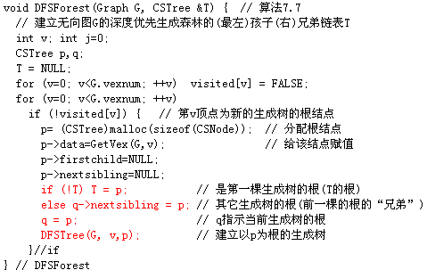

Slide 64
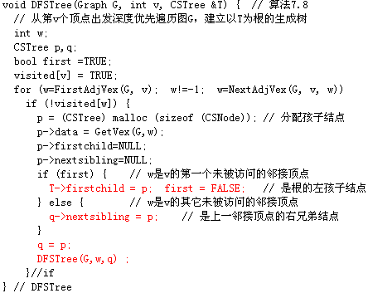

Slide 65
7.4 图的连通性问题
问题：假设要在n个城市之间建立通信联络网，则连通n个城市只需要n-1条线路，如何在最节省经费的前提下建立这个通信网？
该问题等价于：构造连通网的一棵最小代价生成树，生成树的代价就是树上各边的代价之和。

Slide 66
7.4 图的连通性问题
最小生成树的MST性质
假设N=(V, {E})是一个连通网，U是顶点集V的一个非空子集。若(u, v)是一条具有最小权值（代价）的边，其中 u ∈ U，v ∈ V-U，则必存在一棵包含边(u, v)的最小生成树。

Slide 67
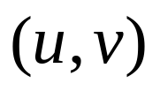









反证法证明
假设N的任何一棵最小生成树都不包含 。设T是连通网上的一棵最小生成树，当将边 加入到T中， T中必存在一条包含 的回路。由于T是生成树，则在T上必存在另一条边 ，其中 ，
，且 和 之间， 和 之间均有路径相通。删去边 ，便可消除上述回路，同时得到另一棵生成树 。因为 的代价不高于 ，则 的代价也不高于T， 是包含 的一棵最小生成树。由此和假设矛盾。

Slide 68
7.4 图的连通性问题
普里姆(Prim)算法的基本思想
假设n个顶点分成两个集合：U（包含已落在生成树上的结点）和V-U（尚未落在生成树上的顶点），则在所有连通U中顶点和V-U中顶点的边中选取权值最小的边。

Slide 69
普里姆算法步骤
7.4 图的连通性问题
设N =（V , {E}）是连通网，另设U为最小生成树的顶点集，TE为最小生成树的边集。
（1）初始状态： U ={u₀ },（ u₀ ∈V ）， TE={ }；
（2）选择顶点分别属于U、V-U两个集合且权值最小的边（ u₀, v₀)，将顶点v₀归并到集合U中，边（u₀, v₀) 归并到TE中；
（3）直到U=V为止。此时TE中必有n-1条边，
T＝（V，{TE}）就是最小生成树。

Slide 70
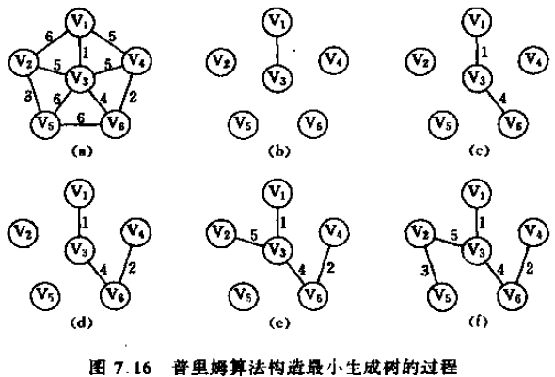

Slide 71
如何实现普里姆算法？
Prim算法特点： 将顶点归并，与边数无关，适于稠密网。
采用邻接矩阵作为图的存储结构。
设计思路：设置一个辅助数组Closedge， 对当前V－U集中的每个顶点，记录和U集中顶点相连接的代价最小的边：
Closedge[ i-1 ]
adjvex | lowcost
V-U中顶点v_{i}
v_{i} 在U中的邻接点u
u与v_{i}之间对应边的权值
使Closedge[ i-1 ].lowcost = Min{cost ( u ,v_{i} ) ︱ u ∈ U }
从u₁~u_{n}中挑

Slide 72
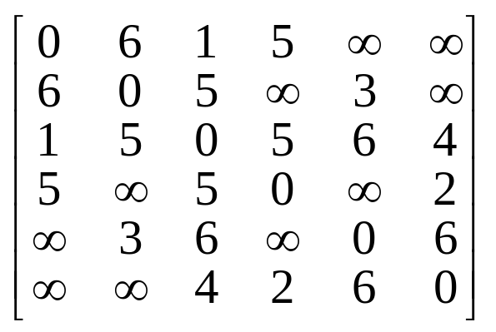
具体示例：
起点
i
2
3
4
5
6
U
V-U
1
2
3
4
5
1
closedge
6
1
5
adjvex
lowcost
16
11
15
{2,3,4,5,6}
{1}
5
5
1
2
3
4
adjvex
lowcost
36
34
35
15
{2, 4, 5, 6}
6
4
4
{1, 3}
3
2
0
5
6
adjvex
lowcost
35
62
36
6
0
2
0
{1,3,6}
{2, 4,5}
adjvex
lowcost
35
36
{1,3,
6,4}
1
2
3
4
5
6
5
0
0
0
{2, 5}
adjvex
lowcost
23
{1,3,6,4,2}
0
0
0
3
0
{5}
adjvex
lowcost
{1,3,6,4,2,5}
{}
0
0
0
0
0

Slide 73
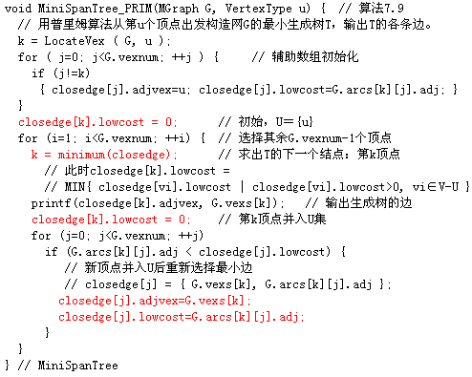

Slide 74
7.4 图的连通性问题
克鲁斯卡尔算法的基本思想
设连通网N =（V , {E}），令最小生成树的初始状态为只有n个顶点而无边的非连通图T =（V , {}）,图中每个顶点自成一个连通分量。在E中选择代价最小的边，若该边依附的顶点落在T中不同的连通分量上，则将此边加入到T中，否则舍去此边而选择下一条代价最小的边。依次类推，直至T中所有顶点都在同一连通分量为止。

Slide 75
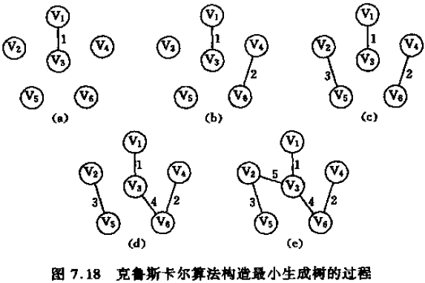

Slide 76
7.5 有向无环图及其应用
有向无环图
一个无环的有向图称做有向无环图。假设以有向图表示一个工程的施工图或程序的数据流图，则图中不允许出现回路。检查有向图中是否存在回路的方法之一，是对有向图进行拓扑排序。

Slide 77
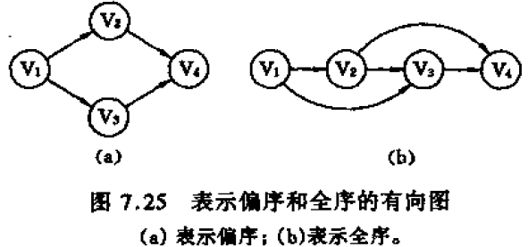
7.5 有向无环图及其应用
拓扑排序
偏序指集合中仅有部分成员之间可比较，而全序指集合中全体成员之间均可比较，这个全序称为拓扑有序，由偏序定义得到拓扑有序的操作即拓扑排序。

Slide 78
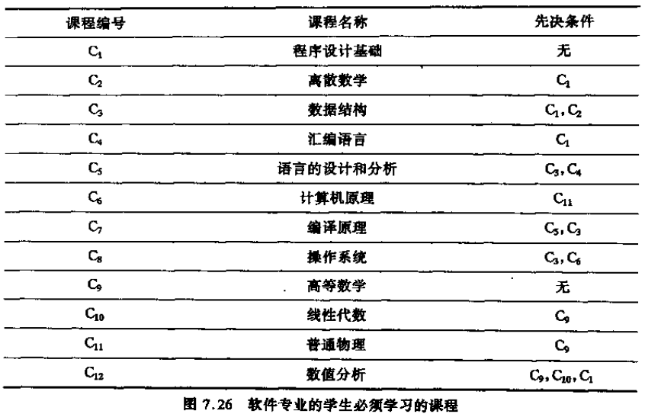
7.5 有向无环图及其应用

Slide 79
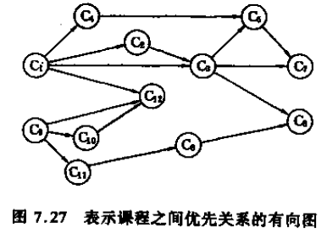
这种用顶点表示活动，用弧表示活动间的优先关系的有向图称为顶点表示活动的网（Activity On Vertex Network），简称AOV-网。在网中，若从顶点i到顶点j有一条有向路径，则i是j的前驱；j是i的后继。若<i,j>是网中的一条弧，则i是j的直接前驱；j是i的直接后继。

Slide 80
7.5 有向无环图及其应用
如何判断AOV-网中是否存在环？
对有向图构造其顶点的拓扑有序序列，若网中所有顶点都在它的拓扑有序序列中，则该AOV-网中必定不存在环。

Slide 81
7.5 有向无环图及其应用
如何进行拓扑排序？
（1）在有向图中选一个没有前驱的顶点，并输出之;
（2）从图中删去此顶点以及所有以它为尾的弧。
重复上述两步，直至全部顶点均已输出，或者当前图中不存在无前驱的顶点为止。后一种情况则说明有向图中存在环。

Slide 82
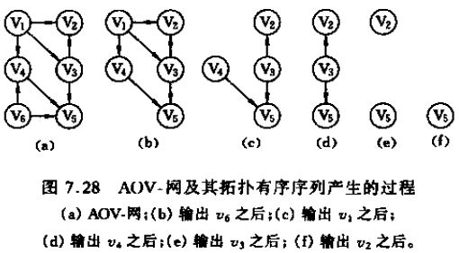
7.5 有向无环图及其应用

Slide 83
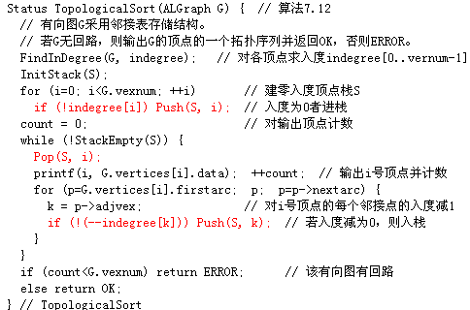

Slide 84
7.5 有向无环图及其应用
问题
假设以有向网表示一个施工流程图，弧上的权值表示完成该项子工程所需的时间。问：完成整个工程至少需要多少时间？哪些子工程是“关键工程”？即：哪些子工程项将影响整个工程的完成期限。
AOE-网
AOE-网( Activity On Edge)是一个带权的有向无环图，顶点表示事件，弧表示活动，权表示活动持续的时间。网中只有一个入度为零的点（称为源点）和一个出度为零的点（叫做汇点）。

Slide 85
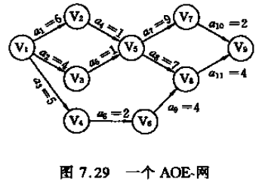
汇点
源点
完成工程的最短时间为：从源点到汇点的最长路径长度。路径长度最长的路径叫做关键路径。用e(i)表示活动a_{i}的最早开始时间，用l(i)表示活动a_{i}的最迟开始时间，l(i)-e(i)表示活动a_{i}的时间余量，把l(i)＝e(i)的活动叫做关键活动。

Slide 86
7.5 有向无环图及其应用
如何求关键活动？
事件的最早发生时间 ve(j)=从源点到顶点j的最长路径长度；
如果活动a_{i}由弧 <j, k>表示，其持续时间记为dut(<j,k>)，则有：
活动的最早开始时间 e(i) = ve(j)；
活动的最迟开始时间 l(i) = vl(k) – dut(<j,k>)；
关键活动：关键路径上的活动，即e(i)=l(i)的活动

Slide 87
7.5 有向无环图及其应用
事件发生时间的计算公式：
ve(源点) = 0；
ve(k) = Max{ve(j) + dut(<j, k>)}
vl(汇点) = ve(汇点)；
vl(j) = Min{vl(k) – dut(<j, k>)}
这两个递推公式的计算必须分别在拓扑有序和逆拓扑有序的前提下进行。

Slide 88
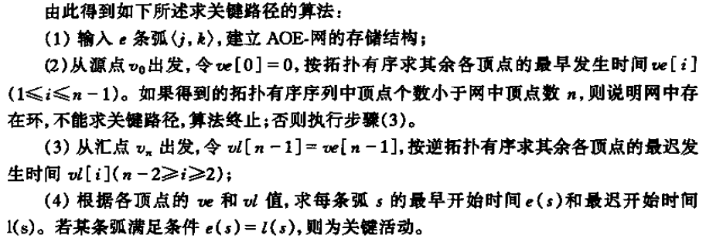
7.5 有向无环图及其应用

Slide 89
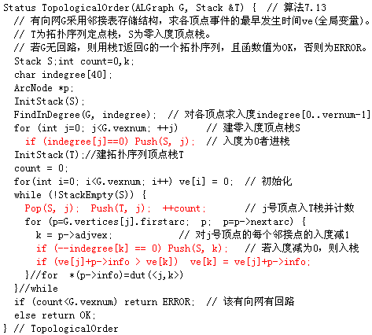

Slide 90
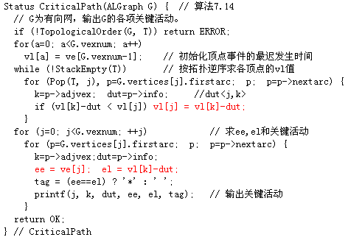

Slide 91
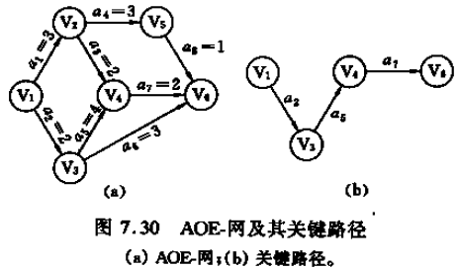
7.5 有向无环图及其应用

Slide 92
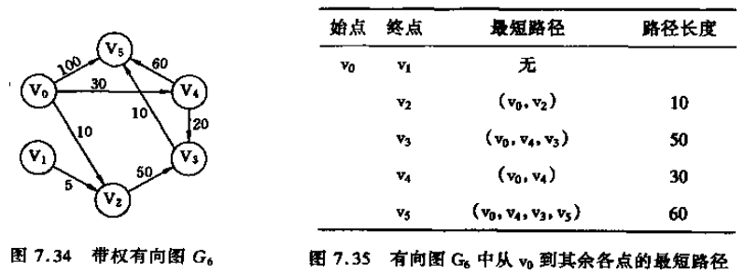
7.6 最短路径
从某个源点到其余各顶点的最短路径
本节讨论带权有向图，并称路径上的第一个顶点为源点，最后一个顶点为终点。

Slide 93
7.6 最短路径
迪杰斯特拉算法（Dijkstra）
迪杰斯特拉提出了一个按路径长度递增的次序产生最短路径的算法。

Slide 94
7.6 最短路径
求从始点v到每个终点v_{i}的最短路径。
长度最短的最短路径:在这条路径上，必定只含一条弧，并且这条弧的权值最小，设此终点为v_{j}。
下一条长度次短的最短路径：假设该次短路径的终点是v_{k} ，这条路径或者是(v,v_{k})， 或者是(v,v_{j},v_{k})。

Slide 95
7.6 最短路径
一般情况下，假设S为已求得最短路径的终点的集合，可以证明：下一条最短路径（设其终点为x）或者是弧(v,x)，或者是中间只经过S中的顶点而最后到达顶点x的路径。

Slide 96
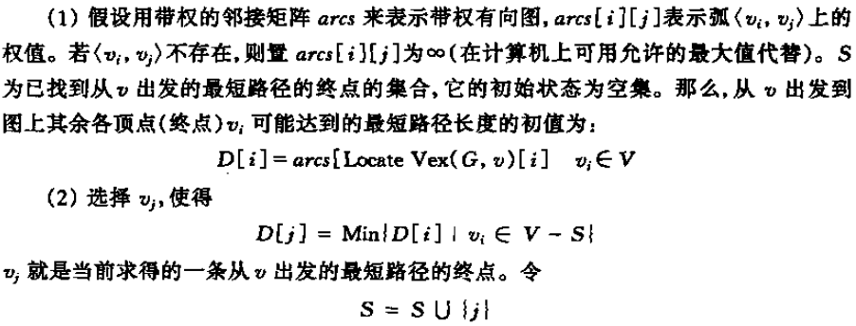
7.6 最短路径

Slide 97
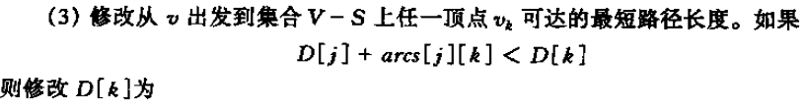


7.6 最短路径

Slide 98
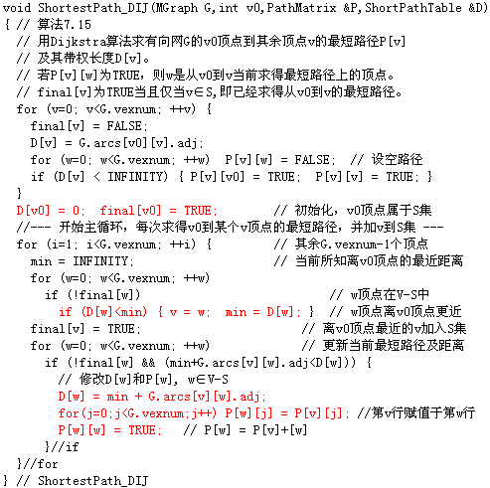

Slide 99
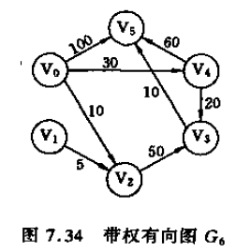
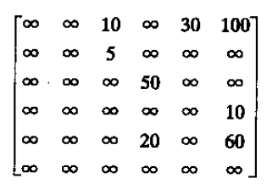
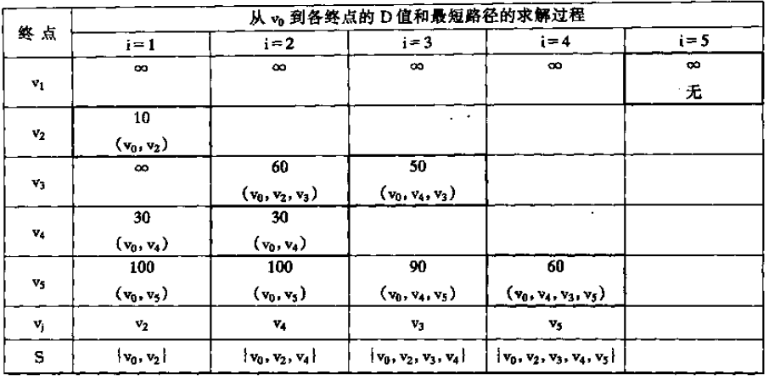

Slide 100
7.6 最短路径
每一对顶点之间的最短路径
方法一：每次以一个顶点为源点，重复执行Dijkstra算法n次。
方法二：弗洛伊德算法(Floyd)

Slide 101
7.6 最短路径
算法思想
逐个顶点试探法，从 v_{i} 到 v_{j} 的所有可能存在的路径中，选出一条长度最短的路径。
首先考虑路径(v_{i},v₀,v_{j})是否存在，如果存在则比较(v_{i}, v_{j})和(v_{i},v₀,v_{j})的路径长度，取长度较短者为从v_{i}到v_{j}的中间顶点的序号不大于0的最短路径。

Slide 102
7.6 最短路径
在路径上再增加一个顶点v₁，如果(v_{i}, …,v₁)和(v₁, …,v_{j})分别是当前找到的中间顶点序号不大于0的最短路径，那么(v_{i}, …,v₁, …,v_{j})就有可能是从v_{i}到v_{j}的中间顶点的序号不大于1的最短路径。将它和已经得到的从v_{i}到v_{j}的中间顶点的序号不大于0的最短路径相比较，从中选出长度较短者为从v_{i}到v_{j}的中间顶点的序号不大于1的最短路径。

Slide 103
7.6 最短路径
依次类推，在一般情况下，若 (v_{i}, …,v_{k})和(v_{k}, …,v_{j})分别是从v_{i}到v_{k}和从v_{k}到v_{j}的中间顶点序号不大于k-1的最短路径，则将(v_{i}, …,v_{k}, …,v_{j}) 和已经得到的从v_{i}到v_{j}的中间顶点的序号不大于k-1的最短路径相比较，从中选出长度较短者为从v_{i}到v_{j}的中间顶点的序号不大于k的最短路径。
经过n次比较后，最后求得从v_{i}到v_{j}的最短路径。

Slide 104
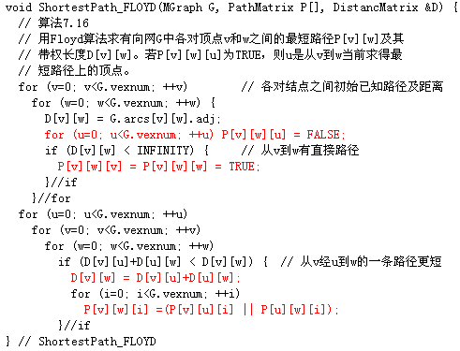

Slide 105
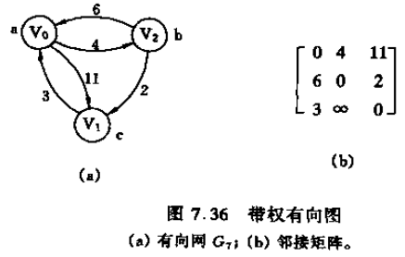
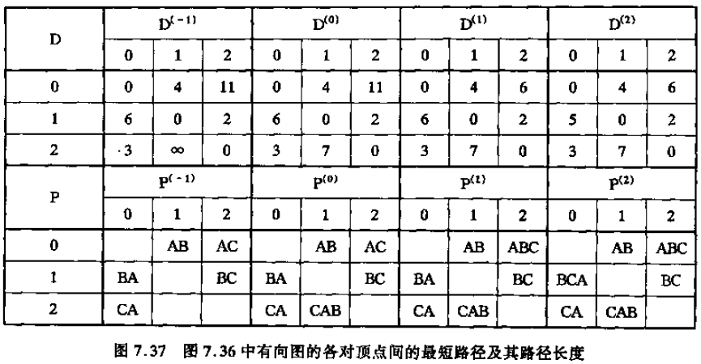

Slide 106
本章小结
熟悉图的各种存储结构及其构造算法;
熟练掌握图的两种搜索路径的遍历：深度优先搜索和广度优先搜索的算法;
理解各种图的算法。

